Slide 1






Chào mừng các em đến với
tiết tiếng việt

Slide 2




Khởi động

Slide 3





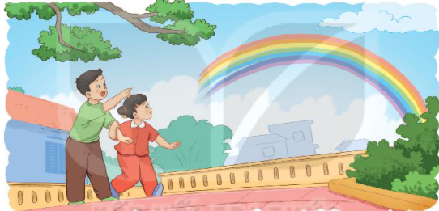











Slide 4

1. Điền tiếp vào chỗ trống trong bài “Ngày hôm qua đâu rồi”
Ngày hôm qua ở lại
Trên…. trong vườn
Đáp án: cành hoa

Slide 5
2. Điền tiếp vào chỗ trống trong bài “Ngày hôm qua đâu rồi”
Ngày hôm qua ở lại
Trên…. của con
Đáp án: vở hồng

Slide 6
3. Ngày ngày thay áo luôn luôn,
Hết năm thì phải trần truồng khổ thay
- Là gì?
Đáp án: Quyển lịch

Slide 7
4. Áo màu ngoài, ruột trắng tinh,
Đợi chữ xinh xinh sẽ hiện lên dòng
- Là gì?
Đáp án: Quyển vở

Slide 8



Slide 9


Tiết 3

Slide 10


2
Nói và nghe

Slide 11

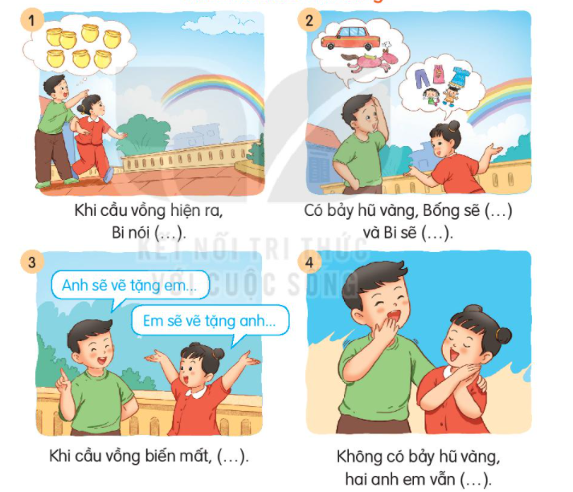
1. Nói tiếp để hoàn thành câu dưới đây:
Cầu vồng kìa! Em nhìn xem. Đẹp quá!
Bống sẽ mua nhiều búp bê và quần áo đẹp
Bi sẽ mua ngựa hồng và ô tô
Anh sẽ vẽ tặng em nhiều búp bê và quần áo đủ màu sắc
Em sẽ vẽ tặng anh con ngựa hồng và ô tô
Không có bảy hũ vàng hai anh em vẫn cười nói vui vẻ

Slide 12
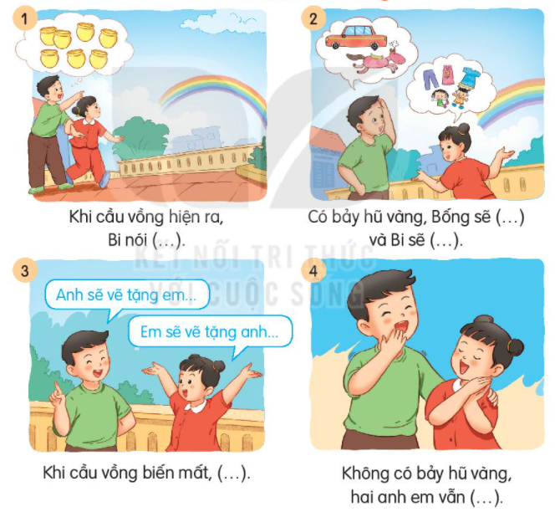
2. Chọn kể 1-2 đoạn của câu chuyện theo tranh

Slide 13


CỦNG CỐ BÀI HỌC

